Slide 1
Unterstützende Technologien in der Neurologie
FD HST 2
Lektion auf Stufe FH Bacherlorstuidum Physiotherapie ZHAW Anna Knill, Michaela Verling

Slide 3
Wo siehst du Vor- und Nachteile der im Video gezeigten Technologien ?

Slide 4
Ablauf der Lektion
Lernziele
Therapeutische vs. unterstützende Technologien
Recap Neurologische Erkrankungen
Gruppenarbeit zu Fallbeispielen

Slide 5
Lernziele
Die SuS können die Grundlagen der Anatomie des ZNS und PNS erklären (Wiederholung)
Die SuS können 5 neurologische Erkrankungen sowie deren zugrundeliegende Mechanismen nennen und die dazugehörigen Symptome und Beschwerden aufzählen (Wiederholung)
Die SuS können zwischen therapeutischen und unterstützenden Technologien unterscheiden und Beispiele dazu liefern
Die SuS können verschiedene Hilfsmittel zur Unterstützung identifizieren und auf situationsgerecht anwenden
Die Sus können Unterstützende Technologien für die Therapie und Rehabilitation einsetzen
Die SuS können basierend auf einem Fallbeispiel ein geeignetes Mittel/Technologie in für die Physiotherapie finden

Slide 6
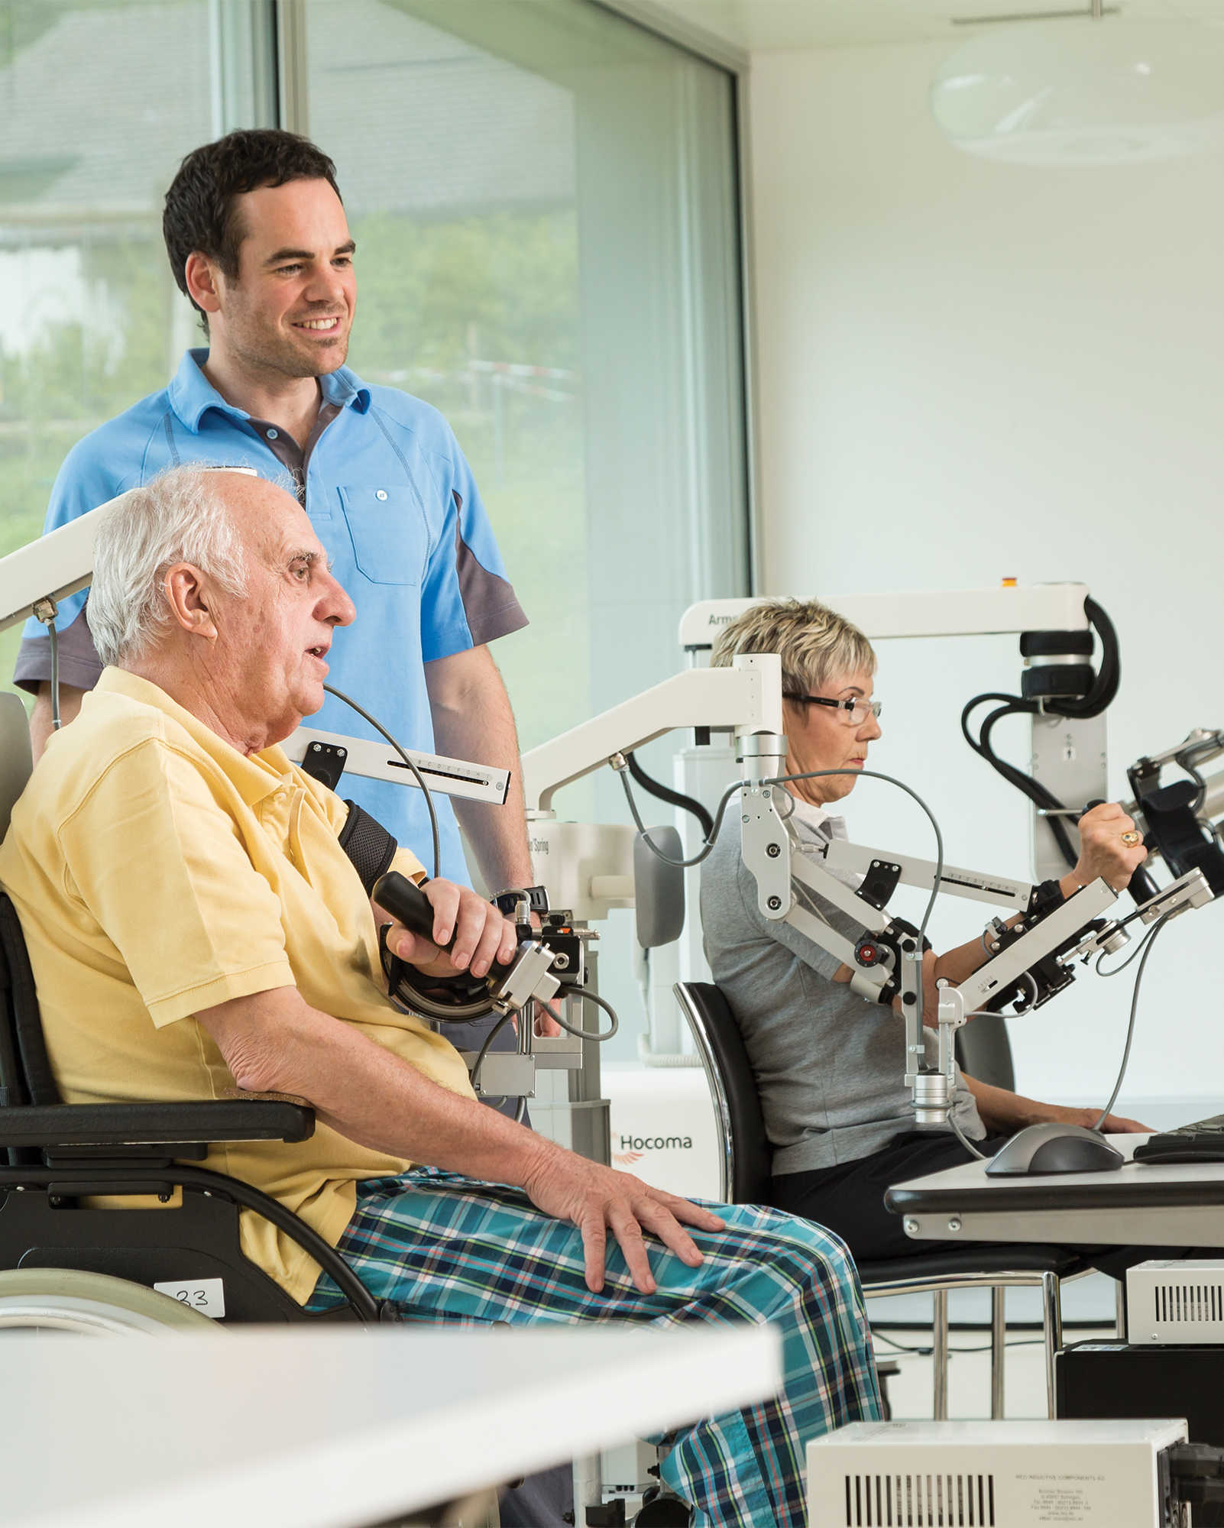
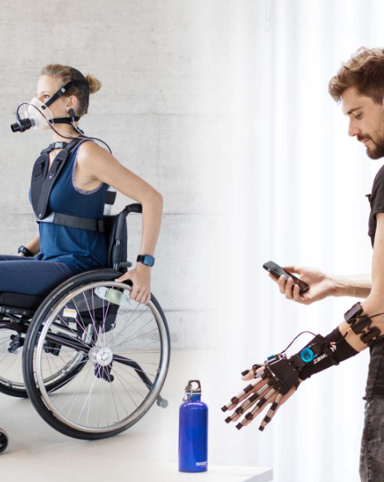
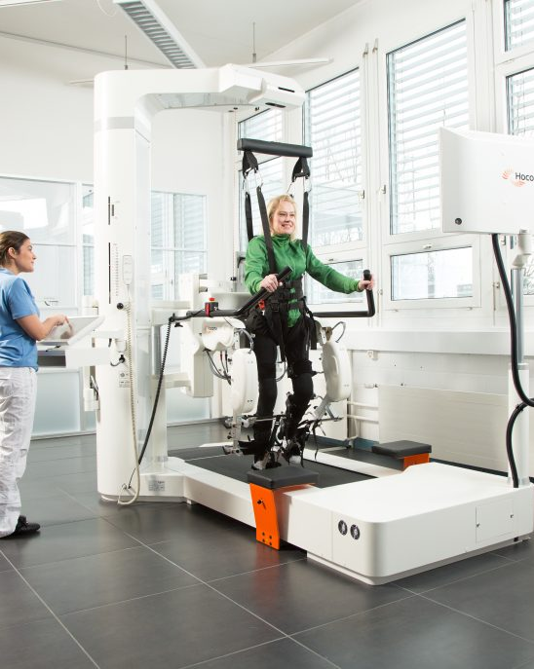
Unterstützende vs. therapeutische Technologien
Bildquellen: https://relab.ethz.ch/ https://www.hocoma.com/de/ https://sms.hest.ethz.ch/

Slide 7
Unterstützende Technologien:
Therapeutische Technologien:
Definition: Geräte oder Systeme, die Patienten im Alltag helfen, ihre Unabhängigkeit und Lebensqualität zu verbessern.
Beispiele:
Orthesen: Unterstützung und Stabilisierung von Gelenken und Gliedmaßen.
Prothesen: Ersatz von fehlenden Gliedmaßen.
Rollstühle: Ermöglichen Mobilität für Personen mit eingeschränkter Gehfähigkeit.
Definition: Geräte oder Verfahren, die aktiv zur Behandlung und Rehabilitation von Patienten eingesetzt werden.
Beispiele:
Robotik: Roboterassistierte Therapie zur Verbesserung der motorischen Fähigkeiten.
Laufbandtherapie: Verbesserung des Gangbildes durch unterstütztes Gehen auf dem Laufband.
Exoskelette: Unterstützung bei der Bewegung und Muskelkräftigung durch tragbare mechanische Strukturen.

Slide 8
Recap Neurologische Erkrankungen
Wiederhole mit deinem/r Gruppenpartner:in die dir zugeordneten neurologischen Erkrankung (MS, ALS, Schlaganfall, M. Parkinson)
Notiert in Stichpunkten auf den Post-its zu
1.Krankheitsmechanismen: Wie wirkt sich die Krankheit auf das Nervensystem aus?
2. Ursachen: Welche Faktoren führen zur Entstehung der Krankheit?
3. Symptome/Beschwerden

Slide 9
Gruppenarbeit Fallbeispiel
In Kleingruppen:
Brainstorming (3 min)
Lies das Fallbeispiel durch und überlegt welche Technologien helfen könnten?
Recherche (5 min)
Welche Technologien existieren bereits? Welche nicht?
Notiert eure Ergebnisse.
Präsentation
Eine Person aus jeder Gruppe präsentiert die Ergebnisse kurz vor der Klasse.

Slide 10
Fragen ?

